Slide 1

部编版.四年级语文上册

Slide 2
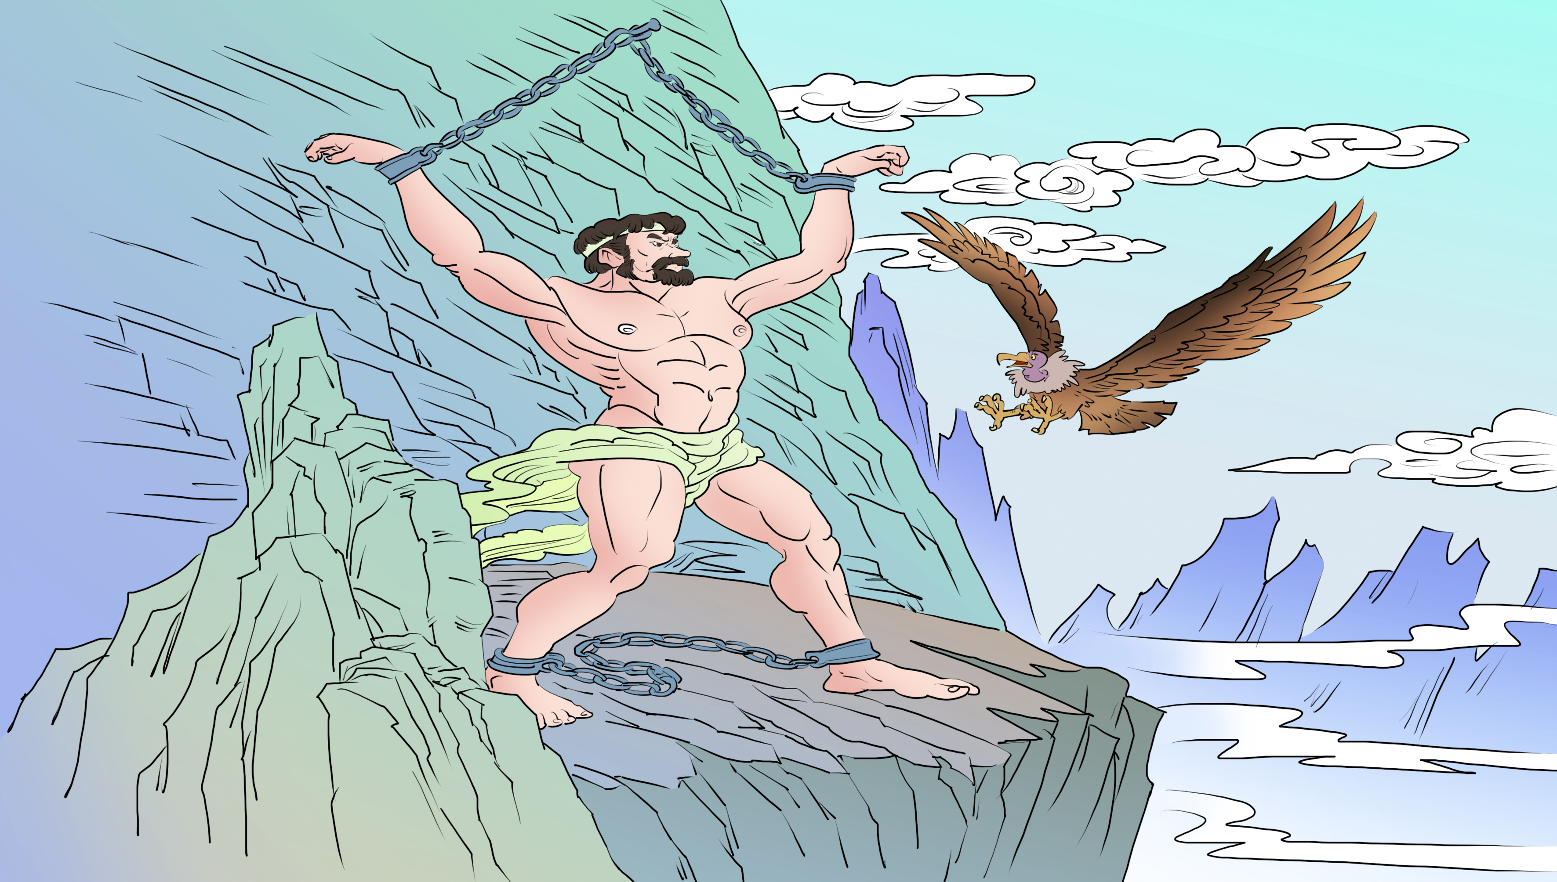

语文 四年级 上册
普罗米修斯
14
第一课时
第二课时

Slide 3
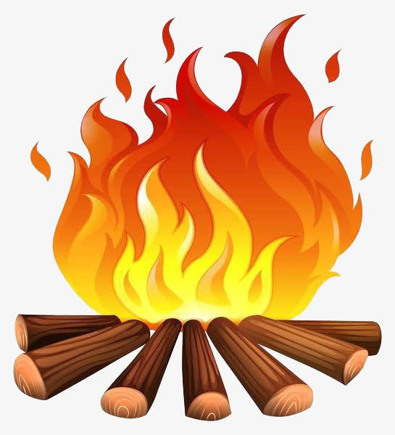
第一课时
火的应用，在人类文明史上具有极其重要的意义。在西方神话中，火是怎样来到人间的？这节课我们就走进这个故事吧。

Slide 4
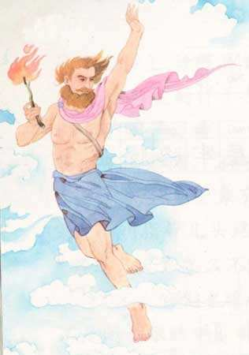
普罗米修斯是古希腊神话传说中的神。普罗米修斯与智慧女神雅典娜共同创造了人类，并教会了人类很多知识和技能。古希腊神话中的那个时候，人和神是生活在一起的。

Slide 5


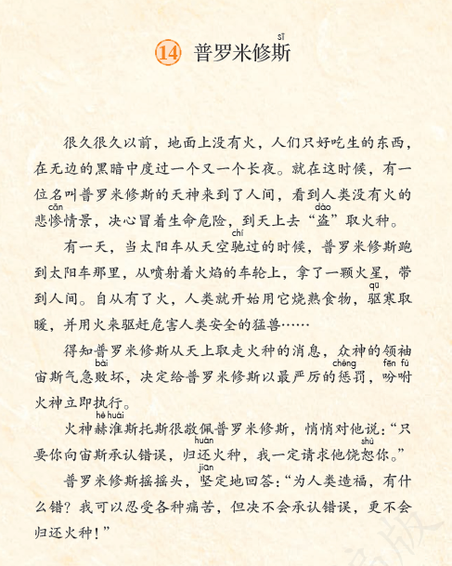
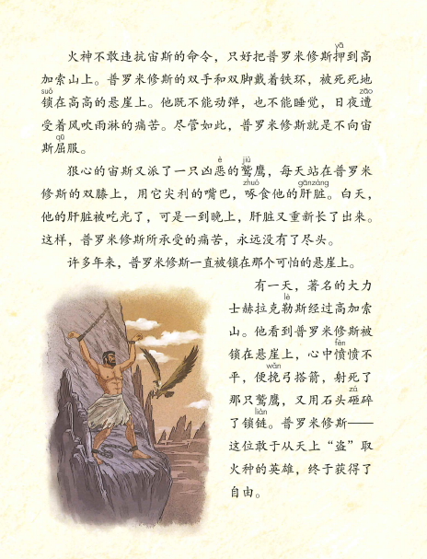
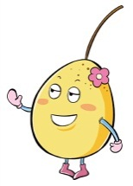
初读课文
点击图标，听范读
有感情地朗读课文，读准字音，读通句子。

Slide 6
学认字
平舌音
sī
cǎn
dào
chí
shù
jiān
普罗米修斯
悲惨
盗取
驰过
饶恕
坚定
yā
suǒ
zāo
è
zàng
fèn
zá
押往
锁链
遭受
凶恶
肝脏
愤愤不平
砸碎

Slide 7
多音字
脏
zàng
zàng
心脏 肝脏
zāng
zāng
zāng
弄脏 脏手帕 人赃俱获

Slide 8


学写字
拼音开关
bēi
cǎn
shòu
pèi
jiān
wéi
kàng
悲
惨
兽
佩
坚
违
抗
huán
suǒ
jì
hěn
zhù
fèn
huò
环
锁
既
狠
著
愤
获

Slide 9
重难点字书写指导
céng
shòu
曾
注意两个字的区别。

Slide 10

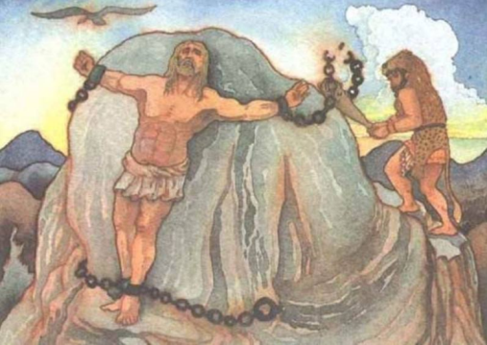
整体感知
读好众神的名字。他们之间是什么关系呢？
宙斯
众神的领袖
命令
hè huái
赫淮斯托斯
火神
惩罚
lè
sī
解救
赫拉克勒斯
普罗米修斯
大力士
天神

Slide 11
自读课文，找找故事的起因、经过、结果对应课文的哪几个自然段，简要说说故事的主要内容。
起因
盗取火种
经过
遭受惩罚
结果
获得自由
第1、2自然段
第3至8自然段
第9自然段

Slide 12

互动课堂
起因
盗取火种
没有火，人们是怎样生活的？
消化不良， 感染病菌。
生吃食物
很久很久以前，地面上没有火，人们只好吃生的东西，在无边的黑暗中度过一个又一个长夜。
黑暗度日
悲惨
寒气逼人，野兽袭击。

Slide 13
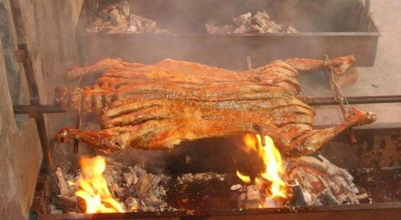
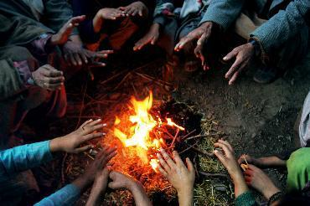
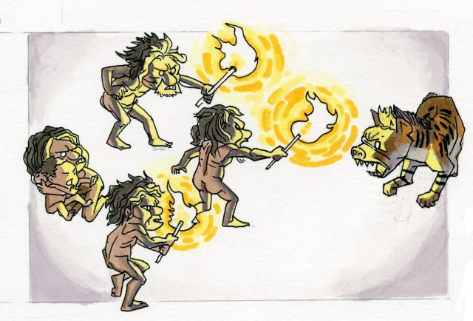
有了火之后，人类是怎样生活的？
自从有了火，人类就开始用它烧熟食物，驱寒取暖，并用火来驱赶危害人类安全的猛兽……

Slide 14

人类有了火后，生活发生了怎样的改变？填一填！
光明
自从有了火，人类从（黑暗）走向（ ）；
自从有了火，人类从（寒冷）走向（ ）；
自从有了火，人类从（危险）走向（ ）。
温暖
安全
普罗米修斯“盗”火的举动改变了人类生活，造福了人类。

Slide 15
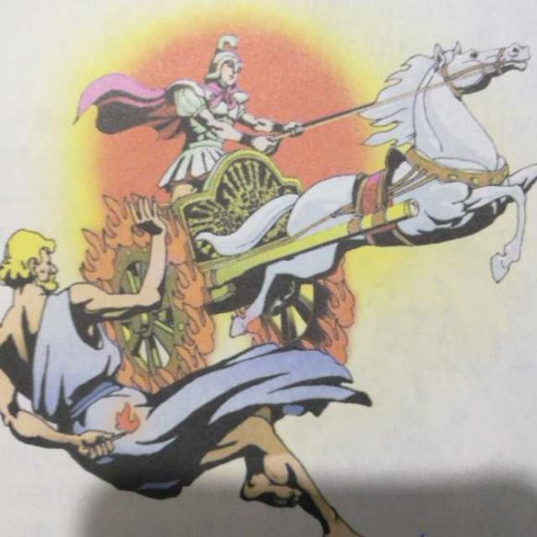
普罗米修斯是怎样“盗”取火种的？
有一天，当太阳车从天空驰过的时候，普罗米修斯跑到太阳车那里，从喷射着火焰的车轮上，拿了一颗火星，带到人间。
在太阳车上“盗”取火种。

Slide 16

课堂演练
一、我会查字典。
半包围
1.“遭”是 ______ 结构的字，用部首查字法先查___部，再查___画。
辶
11
2.“押”是_____结构的字，用部首查字法先查____部，再查__画。
左右
扌
5

Slide 17
二、根据课文内容搭配词语。
无边的 悬崖 拿取 锁链
严厉的 嘴巴 驱赶 命令
凶恶的 黑暗 违抗 肝脏
可怕的 惩罚 砸碎 火种
尖利的 鹫鹰 啄食 猛兽

Slide 18
三、给下面的对话加上合适的标点。
，
火神赫淮斯托斯很敬佩普罗米修斯 悄悄对他说 只要你向宙斯承认错误 归还火种 我一定请求他饶恕你
“
，
：
，
。”

Slide 19


课文小结
这节课我们了解了《普罗米修斯》这个神话故事的大概内容，知道了知道了在古希腊神话中，普罗米修斯不惜触犯天规、触怒天神宙斯，也要勇敢地给人类盗取火种，让人们过上有火地幸福生活，那他会受到怎样的惩罚呢？我们下节课再继续学习。

Slide 20
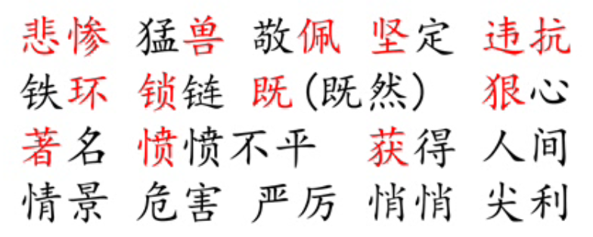
第二课时
复习导入
听写生词，巩固识记。

Slide 21
互动课堂
经过
遭受惩罚
面对火神的劝说，普罗米修斯是如何回答的？
普罗米修斯摇摇头，坚定地回答:“为人类造福，有什么错?我可以忍受各种痛苦，但决不会承认错误，更不会归还火种!”
具有坚定不移的信念
为民造福的决心
英勇无畏

Slide 22
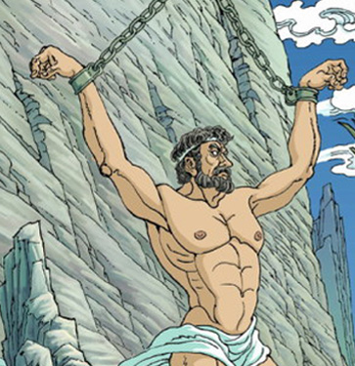

不肯归还火种的普罗米修斯受到了怎样的惩罚呢？
普罗米修斯的双手和双脚戴着铁环，被死死地锁在高高的悬崖上。他既不能动弹，也不能睡觉，日夜遭受着风吹雨淋的痛苦。
普罗米修斯太痛苦了，但他从不屈服，真是了不起！
静静地读这些文字，你有什么感受？

Slide 23
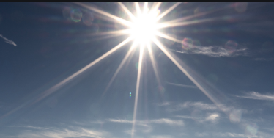
发挥想象，把可能的情景想具体，说生动。
他承受了什么样的痛苦？有可能做些什么？
例：炎炎夏日里，太阳炙烤着大地，岩石在燃烧，普罗米修斯双唇裂开，渗出血丝，但他仍然坚定地望着远方……

Slide 24
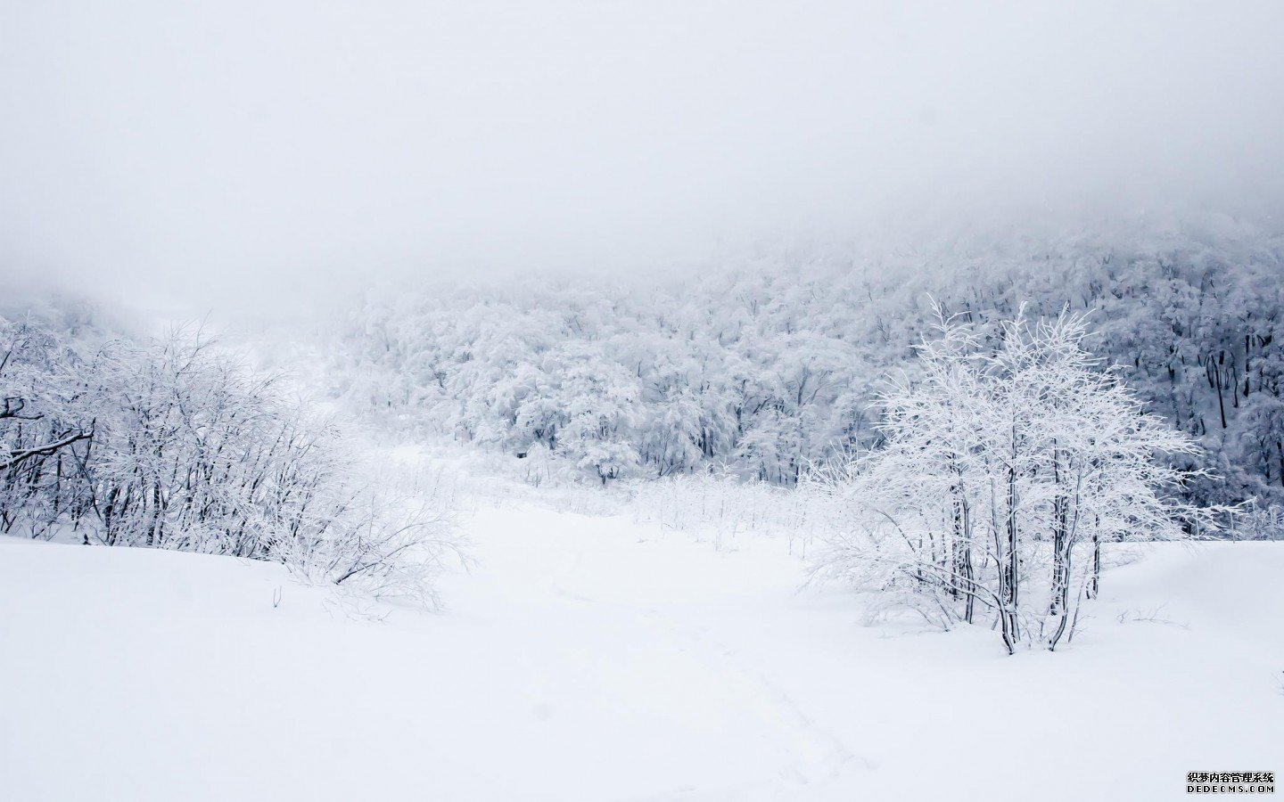
寒冬腊月里……

Slide 25
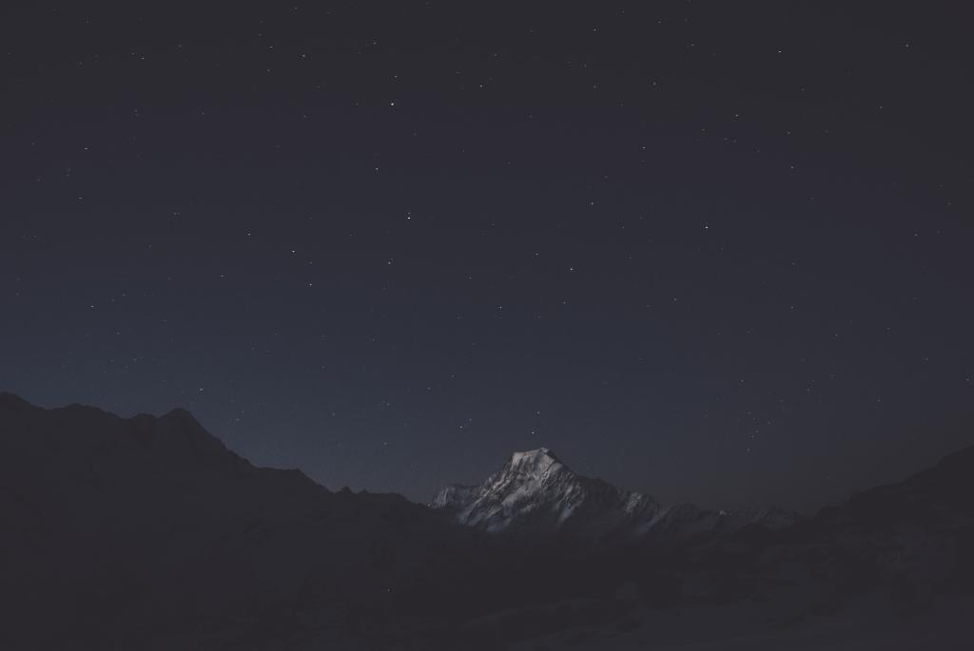
漫漫长夜里……

Slide 26
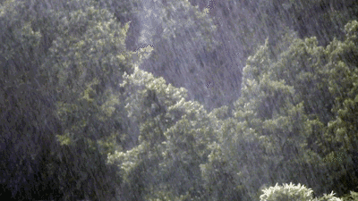
狂风暴雨里……

Slide 27
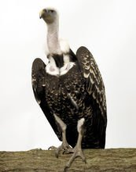
普罗米修斯仍然毫不屈服，宙斯又给予了他怎样的惩罚？
jiù
狠心的宙斯又派了一只凶恶的鹫鹰，每天站在普罗米修斯的双膝上，用它尖利的嘴巴，啄食他的肝脏。白天，他的肝脏被吃光了，可是一到晚上，肝脏又重新长了出来。这样，普罗米修
斯所承受的痛苦，永远没有了尽头。

Slide 28
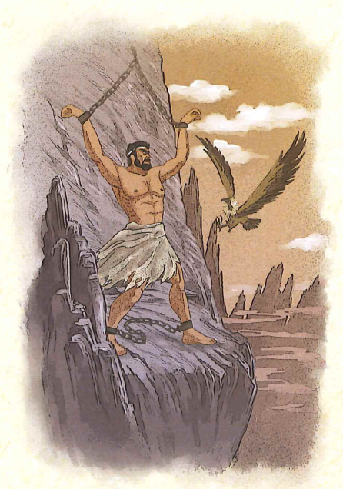
看这幅画面，你会想到哪些词语？
惨不忍睹
血（xiě）淋淋
悲惨

Slide 29
再细读文字，哪些词语让你感到揪心？
jiù
狠心的宙斯又派了一只凶恶的鹫鹰，每天站在普罗米修斯的双膝上，用它尖利的嘴巴，啄食他的肝脏。白天，他的肝脏被吃光了，可是一到晚上，肝脏又重新长了出来。这样，普罗米修
斯所承受的痛苦，永远没有了尽头。
永远没有尽头
每天
重复

Slide 30
读完3-8自然段，你认为普罗米修斯是一位怎样的天神？
勇敢善良
造福人类
富有正义感

Slide 31
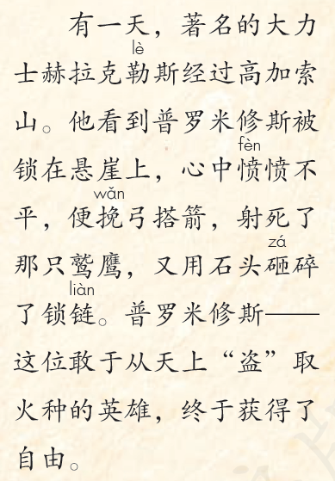

结果
获得自由

Slide 32
是谁救了普罗米修斯？
大力士赫拉克勒斯
为什么要救他？
普罗米修斯
为人类驱走黑暗带来光明，
为人类驱走寒冷带来温暖，
为人类驱走痛苦带来幸福，
这样的人怎么能遭受不幸呢！

Slide 33
结果
获得自由
饱含着人类长久以来的期待，饱含着人类对英雄的崇敬与爱戴。

Slide 34

让我们讲述普罗米修斯“盗”火的故事吧！
提 示
起因：人来的悲惨生活 决心“盗”火 人类过上了有火的生活。
经过：押、戴、锁、啄。
结果：赫拉克勒斯、射死、砸碎、获得自由。

Slide 35
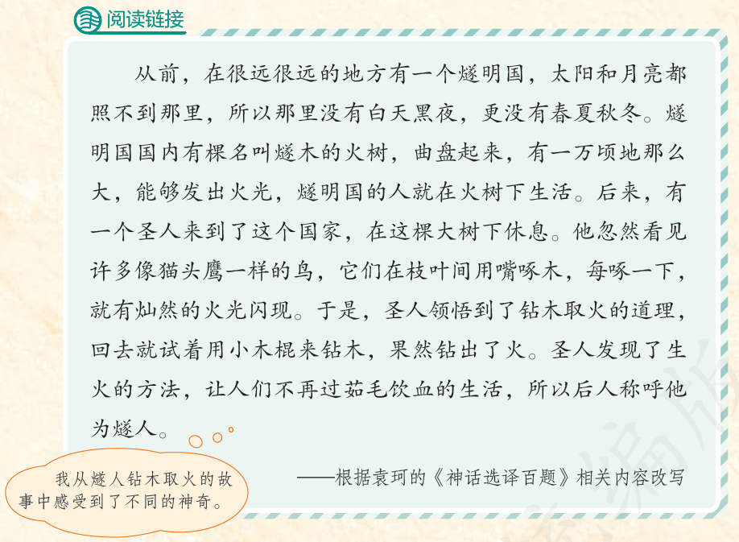

阅读链接
场景神奇
~~
1.默读，说说“阅读链接”中有哪些神奇。
~~~~~~~~~~~~~~~~~~~~~~~~~~~~~~~~~~~~~~~~~~~~~~~
~~~~~~~~~~~~~~~~~~~~~~~~~~~~~~~~~~~~~~
情节神奇
情节合理
无巧不成书

Slide 36
2.说说“阅读链接”与课文讲述的故事有何不同，体会故事不同的神奇。
取火方式不同：普罗米修斯从喷射着火焰的车轮上拿取火星，带到人间；燧人氏从鸟嘴啄木这个行为受到启发，用小棍钻木，从而得到火。
普罗米修斯具有神奇的力量：肝脏被鹫鹰啄食光，一到晚上又重新长了出来；许多年不能动弹，不能睡觉，日夜遭受风吹雨淋的痛苦仍然神奇存活。
燧人氏善于思考，勇于创造，同样带给人类光明和温暖。

Slide 37

拓展延伸
普罗米修斯赞歌
是谁？让漫漫黑夜跳跃希望的火苗？
是谁？让蛮荒时代沐浴文明的曙光？
是谁？甘愿触犯天条也要救人类于水火？
是谁？深受酷刑却无怨无悔？
啊！巨人，是你给人类带来火种。
送来光和热，
送来人类新的纪元！

Slide 38
尽管上天和你蓄意为敌——
高山险峻，铁链加身。
烈日如火，暴雨如注——
但沉重的铁链只能锁住你的身躯，
却怎能锁住那颗坦荡无私的心！
难道仅仅是物质的火种吗？
不，你给予我们的
是生生不息的精神火种！
勇敢 坚强 博爱 无私
这就是你——普罗米修斯！

Slide 39
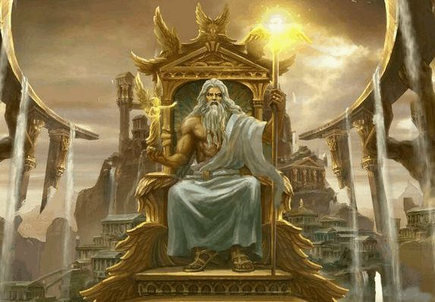
希腊众神简介
★众神领袖宙斯
宙斯是希腊神话中十二主神之一，是众神之王，具有至高无上的权威。

Slide 40
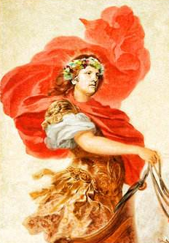
★太阳神阿波罗
在希腊神话中，太阳神阿波罗是宙斯的儿子。在人们心目中，太阳神是一个精力充沛、血气方刚的年轻人。这位光明之神容貌英俊，浑身散发着芳香，头上通常戴着用月桂树、爱神木、橄榄树或睡莲的枝叶编织的冠冕。

Slide 41
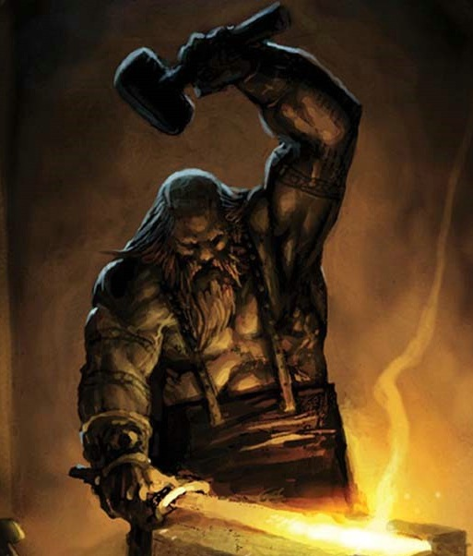
★火神赫淮斯托斯
赫淮斯托斯是希腊神话中锻造技艺异常高超的火神、锻造之神、砌石之神、雕塑之神与工匠之神，是奥林匹斯十二主神之一，是宙斯和赫拉的孩子，隐居在埃托纳山，联合独眼怪族开发丰富的矿山，专门打造精良的器具。有人说，当赫淮斯托斯每一次敲打时，便伴随着一次地震与火山的喷发。

Slide 42
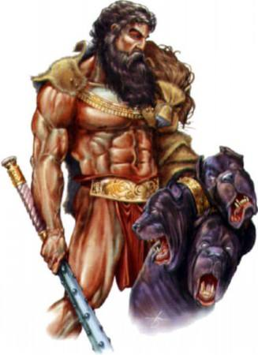
★大力神赫拉克勒斯
万神之首宙斯与美丽的神女阿尔克麦涅生有一个儿子，名叫赫拉克勒斯。这引起了宙斯的另一个妻子——有万神之母之称的赫拉的嫉妒和报复。
小赫拉克勒斯在赫拉的嫉妒和报复中坚强地长大了，而且长得身材魁伟，仪表堂堂，力大无比，成了远近闻名的英雄，赢得了“大力神”的美称。

Slide 43

结构梳理
普罗米修斯
英勇无畏
善良无私
起因
盗火
经过
被罚
结果
获救

Slide 44
主题概括
这篇课文通过讲述普罗米修斯为人类（ ）的事，赞颂了普罗米修斯富有（ ），为人类谋利益而（ ）、（ ）、（ ）的伟大精神。
盗火受罚
同情心
不畏强权
勇敢机智
不屈不挠

Slide 45
课文小结
这节课我们学习了《普罗米修斯》这个神话故事，认识了善良、勇敢、坚强、无私的普罗米修斯，为了人们能幸福健康地生活，与宙斯进行了不屈不挠地斗争，赞扬了普罗米修斯不惜牺牲一切为人民造福的伟大精神。故事情节生动、曲折、感人。

Slide 46
课堂演练
一、将词语补充完整。
暖
气（ ）败（ ） 驱（ ）取（ ）
（ ）吹（ ）淋 （ ）弓（ ）箭
急
坏
寒
风
雨
挽
搭

Slide 47
二、按要求写句子。
1.他既不能动弹，也不能睡觉，日夜遭受着风吹雨淋的痛苦。（用加点词写句子）
机会既不是上天给予的，也不是凭空出现的，要靠我们自己争取。
2.普罗米修斯跑到太阳车那里，从喷射着火焰的车轮上，拿了一颗火星，带到人间。（缩句）
普罗米修斯拿了火星。

Slide 48
课后作业
回家后，按照起因、经过、结果的顺序，把普罗米修斯的故事讲给自己的家人听。

